Slide 1

Configuration SLV Alarmes – Citybox Controller
Formation Citybox Télégestion

Slide 2
Pré-requis
Modules nécessaires
PRESENTATION DE LA SOLUTION CITYBOX
ROLES ET PERIMETRES D'ACTION
NAVIGATION SLV
Matériel nécessaire au formé
1. Ordinateur avec accès internet
Infos nécessaires
Adresse portail Web
Compte d’accès SLV (créé et donné par Central Admin)
Pour paramétrer les alarmes, il faut que la mise en service soit finie et réussie. À défaut, de fausses alarmes peuvent être générées.

Slide 3
Objectifs
Savoir ajouter une alarme sur Citybox
Comprendre les deux modes de communication des alarmes
Comprendre les différentes alarmes remontées par la Citybox
Comprendre le principe d’auto-acquittement
Savoir paramétrer l’envoi d’une alarme

Slide 4
Listes d’alarmes possibles
Départ 1 – Défaut
Départ 2 - Défaut
Porte ouverte
Passerelle non communicante
Consommation anormale
Panne de lampe
Nœud non communicant
Activation CCS
Configuration SLV (alarme équipement)
Activation CCS
Configuration SLV (alarme équipement)
Activation CCS
Configuration SLV (alarme équipement)
Configuration SLV (alarme équipement)
Configuration SLV (Alarme compteur)
Panne de Nœud
Configuration SLV (alarme équipement)
Erreur Commande Ballast
Configuration SLV (alarme équipement)
Configuration SLV (alarme équipement)

Slide 5
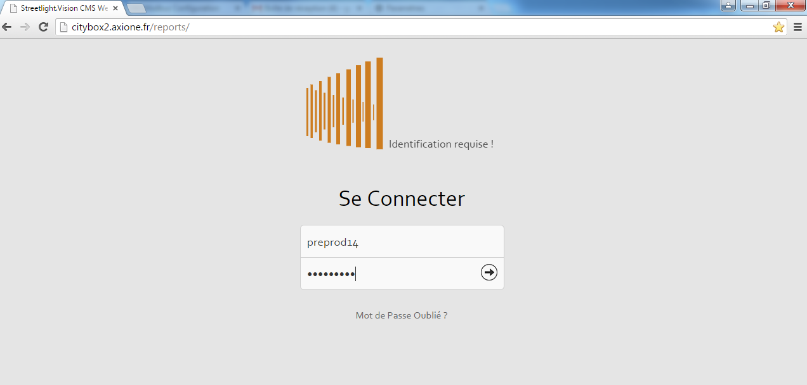
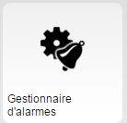
Menu de login
Ouvrir le navigateur Web compatible HTML 5, accéder à l’adresse donnée
Se logguer avec son compte
Cliquer sur l’onglet Gestionnaire d’alarmes (si l’onglet n’apparait pas sur votre tableau de bord, demander à votre admin local / configurateur avancé)

Slide 6
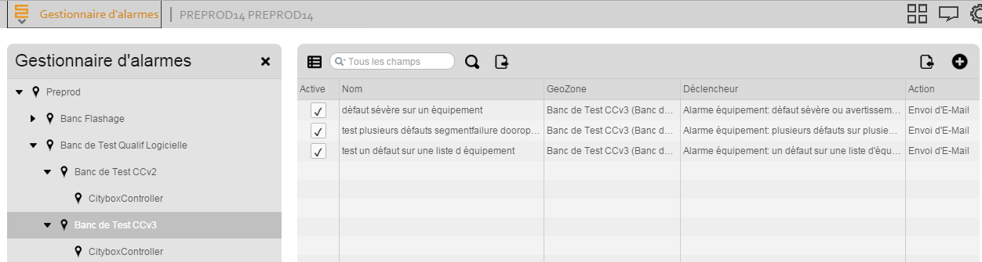
Gestionnaire d’alarmes
Avec la souris, se positionner sur la géozone sur laquelle appliquer les alarmes
Cliquer sur le bouton « + » en haut à droite
Choisir le type d’alarme, cf. diapo suivante

Slide 7
Alarme équipement
Deux possibilités :
      Plusieurs défauts sur plusieurs équipements : 1 mail par équipement en panne avec tous les défauts du point. Possibilité d’avoir 1 mail par événement d’apparition du défaut (case à cocher)
      Un défaut sur une liste d’équipements : un mail avec la liste des équipements en panne
Défauts :
      Panne de lampe [DaliFailure] / Panne de lampe [LampFailure]
      Panne de nœud
      Nœud non communicant
      Erreur commande driver

Slide 8
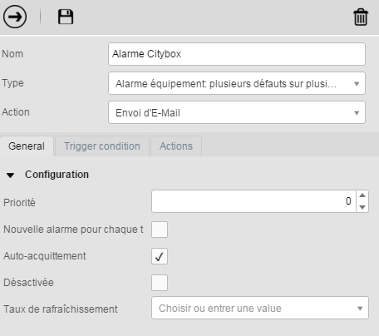
Auto-acquittement
Possibilité d’auto-acquitter l’alarme :
Imaginons que l’état d’un objet soit sondé toutes les 5 minutes et que l’alarme se déclenche à l’état 1, à l’instant t.
A l’instant t+5min SLV va sonder à nouveau l’état de l’objet.
Si celui-ci est à 0, alors SLV va procéder à l’auto-acquittement de l’alarme.
Sinon, SLV ne modifiera rien et l’alarme sera toujours active et ainsi de suite toutes les 5 min.

Slide 9
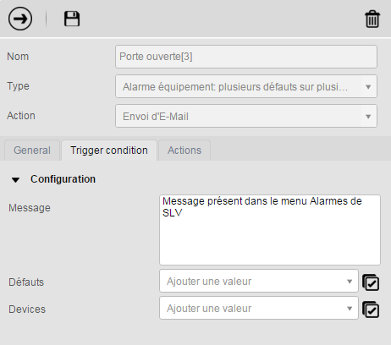
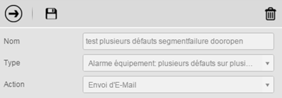
Condition de déclenchement
L’onglet central permet de spécifier le message qui sera affiché dans le menu Alarmes ainsi que les défauts et équipements qui seront mobilisés pour l’alarme.
Des balises dynamiques peuvent également être utilisées ici, cf. diapos suivantes

Slide 10
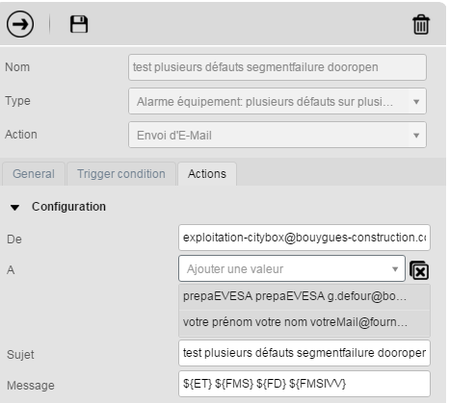
Paramètre d’envoi
De : émetteur du mail
A : destinataire du mail (liste à cocher, contact créé par Admin SLV)
Sujet : objet du mail
Message : possibilité d’ajouter le nom de la variable de mesure avec la balise « ${MN} » et la date et l’heure avec « ${ET} »
Autres balises : cf. extrait doc SLV sur diapo suivante

Slide 11
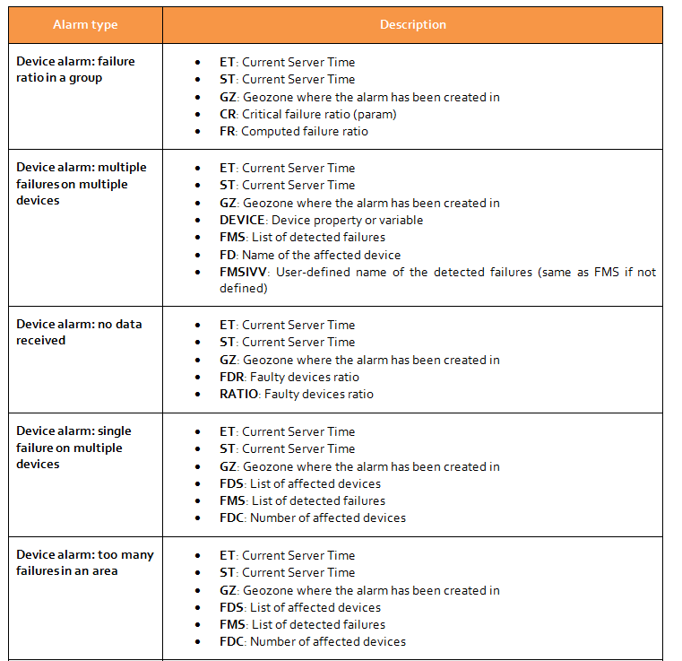
Balises disponibles

Slide 12
Points clés
Quelle sont les 4 types d’alarmes?
Panne de lampe, panne de nœud, nœud non communicant, erreur commande driver.
Dans le corps du message d’alarme, à quoi correspond la balise ${ET}?
Insertion automatique de l’heure et de la date.
Qu’est- ce que l’auto-acquittement?
SLV acquitte l’alarme automatiquement lorsque le défaut n’existe plus.

Slide 13

Retrouvez la vidéo !
Lien vidéo

